Slide 1
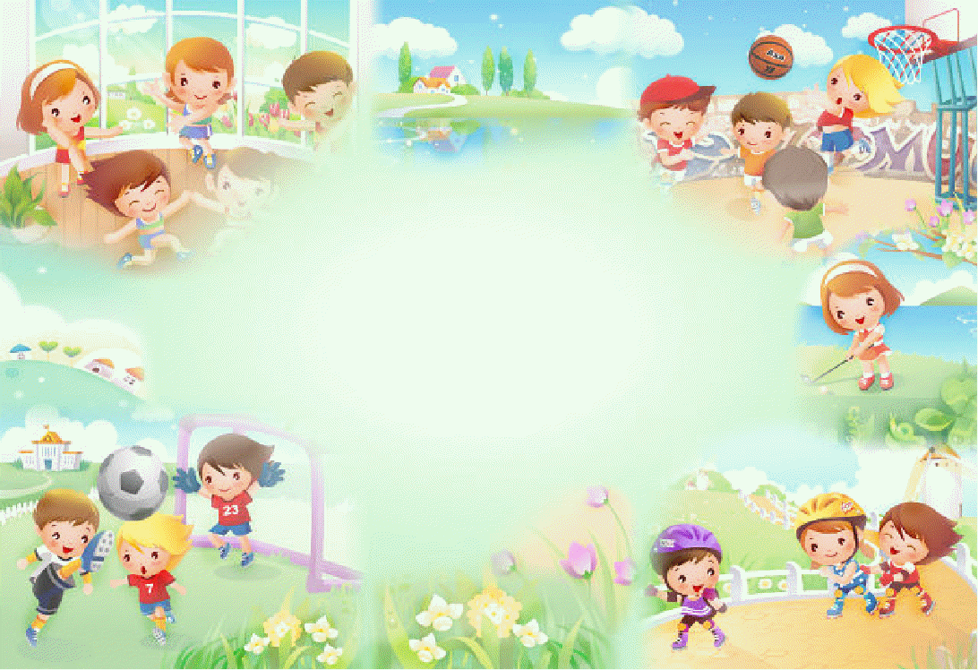
Муниципальное дошкольное образовательное учреждение центр развития ребенка – детский сад №5 г. Можайска
«Применение здоровьесберегающих технологий с целью сохранения и укрепления здоровья детей раннего возраста в МДОУ № 5»
Подготовила: Инструктор ВК по физической культуре Желтова О.В.

Slide 2
Здоровьесберегающие образовательные технологии в детском саду - это прежде всего, технологии воспитания валеологической культуры или культуры здоровья дошкольников.
Современные здоровьесберегающие технологии, используемые в системе дошкольного образования отражают две линии оздоровительно-развивающей работы:
· приобщение детей к физической культуре
· использование развивающих форм оздоровительной работы.
В настоящее время одной из наиболее важных и глобальных проблем является состояние здоровья детей. Вырастить здорового ребенка – вот самое главное, что необходимо сделать нам, педагогам дошкольных учреждений. Полноценное физическое развитие и здоровье ребенка – это основа формирования личности.

Slide 3
ЗДОРОВЬЕСБЕРЕГАЮЩИЕ ТЕХНОЛОГИИ
- это совокупность форм, методов и приемов организации деятельности без ущерба для здоровья воспитанников
ЗДОРОВЬЕФОРМИРУЮЩИЕ ТЕХНОЛОГИИ
- это совокупность форм, методов и приемов организации деятельности воспитанника по обретению им культуры ЗОЖ

Slide 4
Задачи здоровьесбережения
• создание адекватных условий для развития, обучения, оздоровления детей
•сохранение здоровья детей и повышение двигательной активности и умственной работоспособности
• создание положительного эмоционального настроя и снятие психоэмоционального напряжения

Slide 5
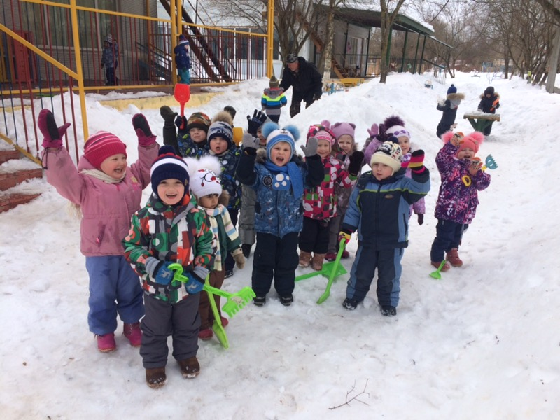
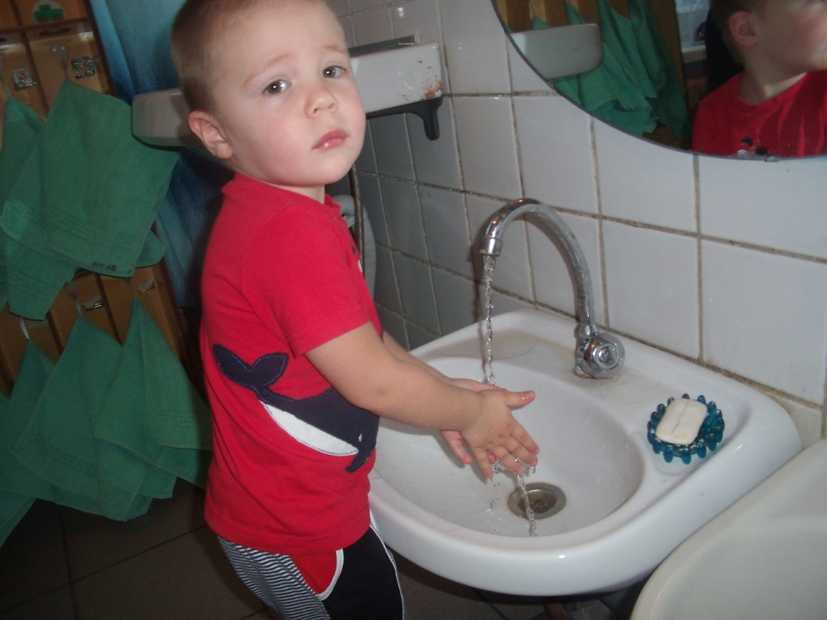
ФОРМЫ ОРГАНИЗАЦИИ ЗДОРОВЬЕСБЕРЕГАЮЩЕЙ РАБОТЫ
.

Slide 6
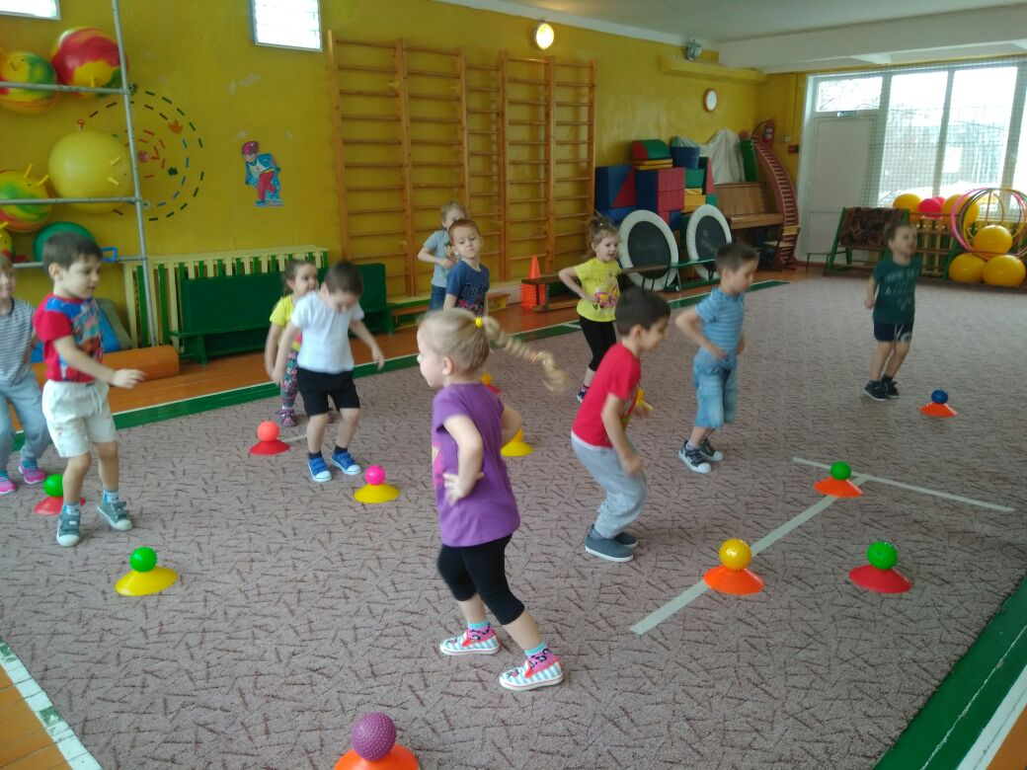
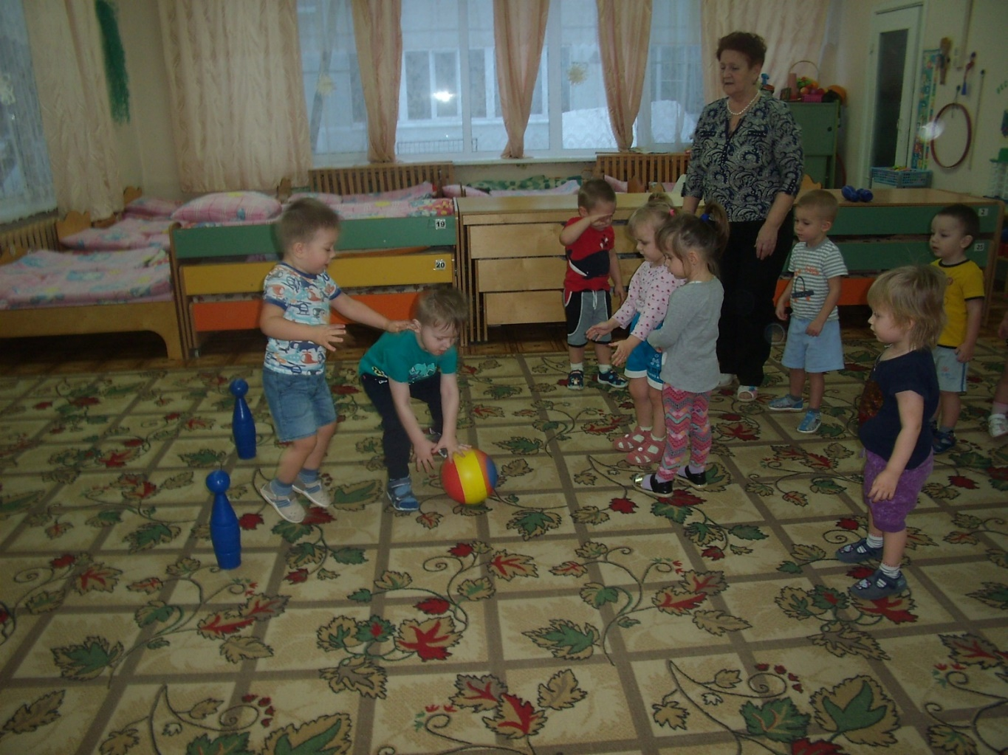
РАЗВИТИЕ ДВИЖЕНИЙ

Slide 7
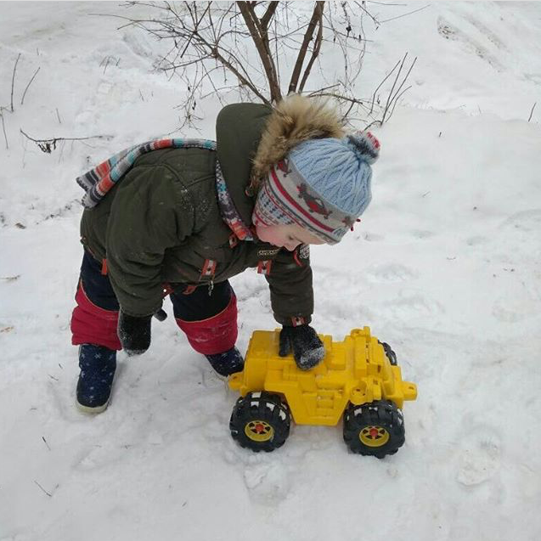
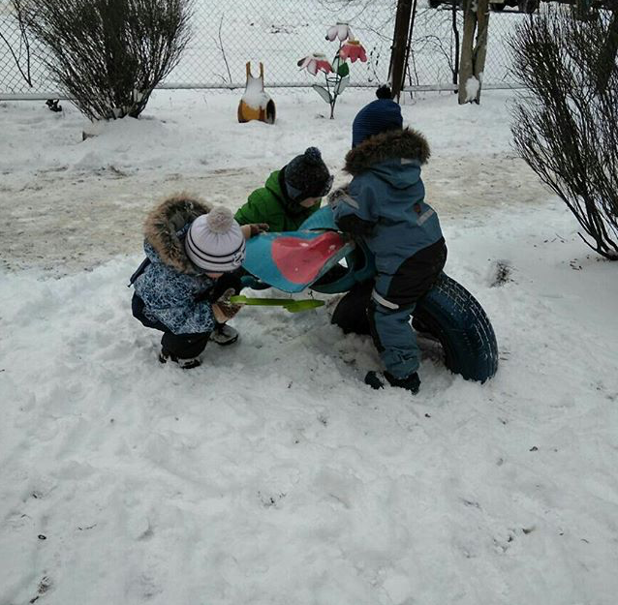
ПРОГУЛКИ

Slide 8
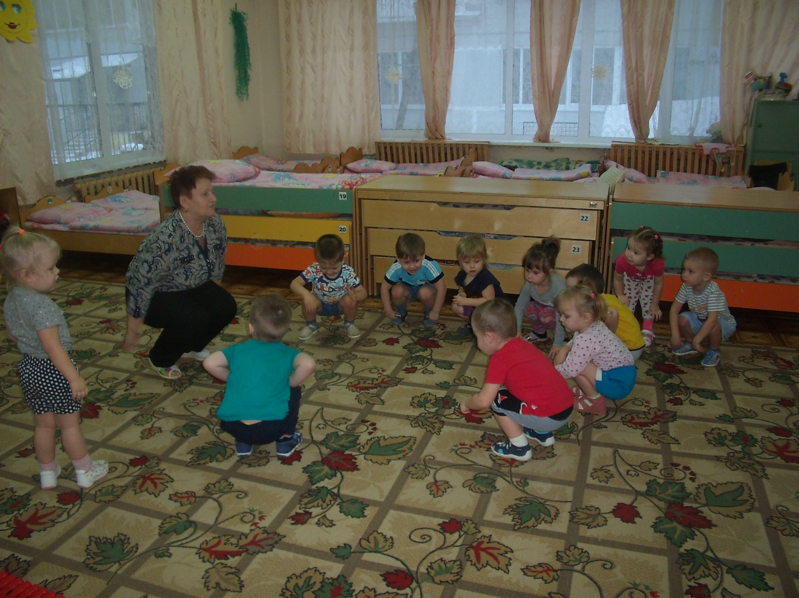
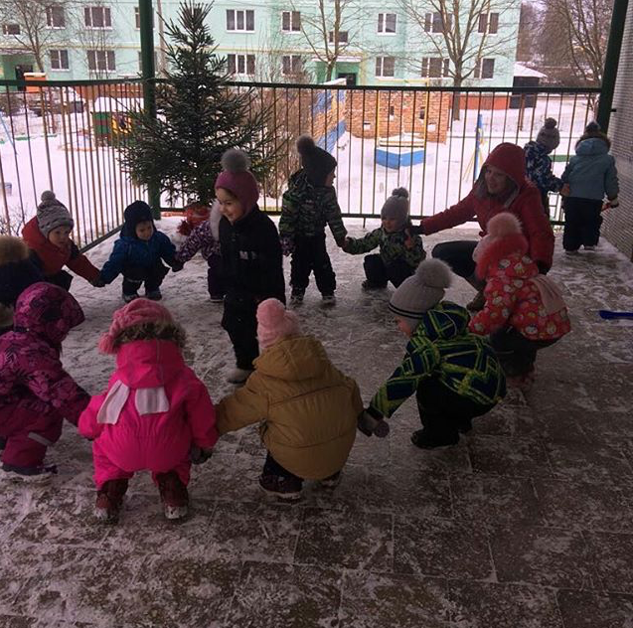
ИГРОТЕРАПИЯ

Slide 9
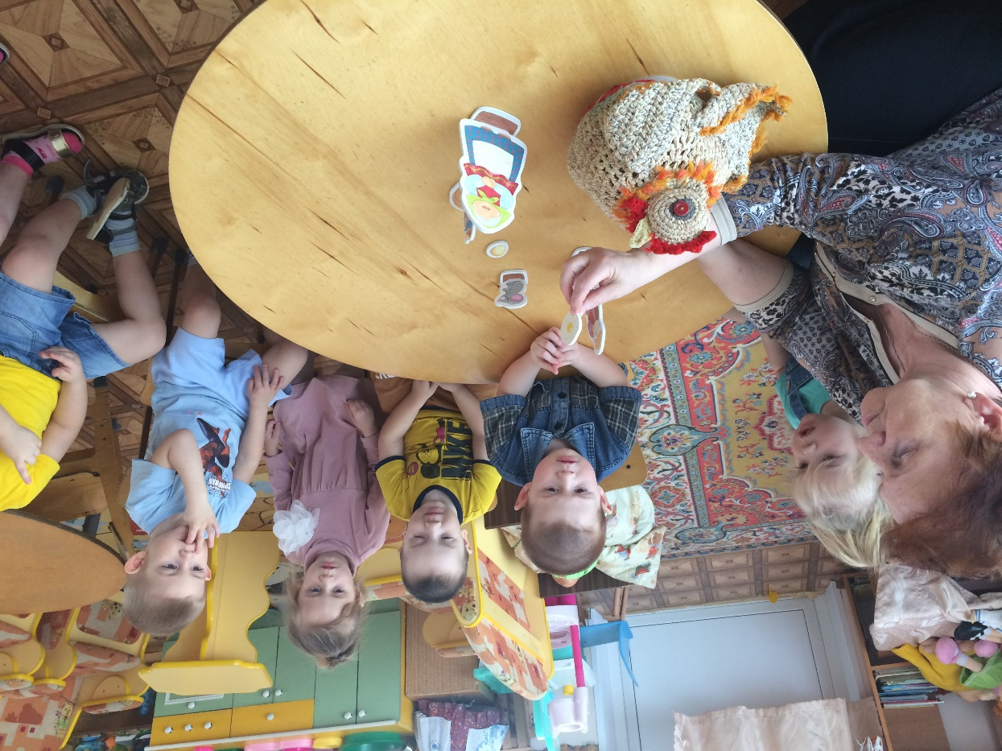
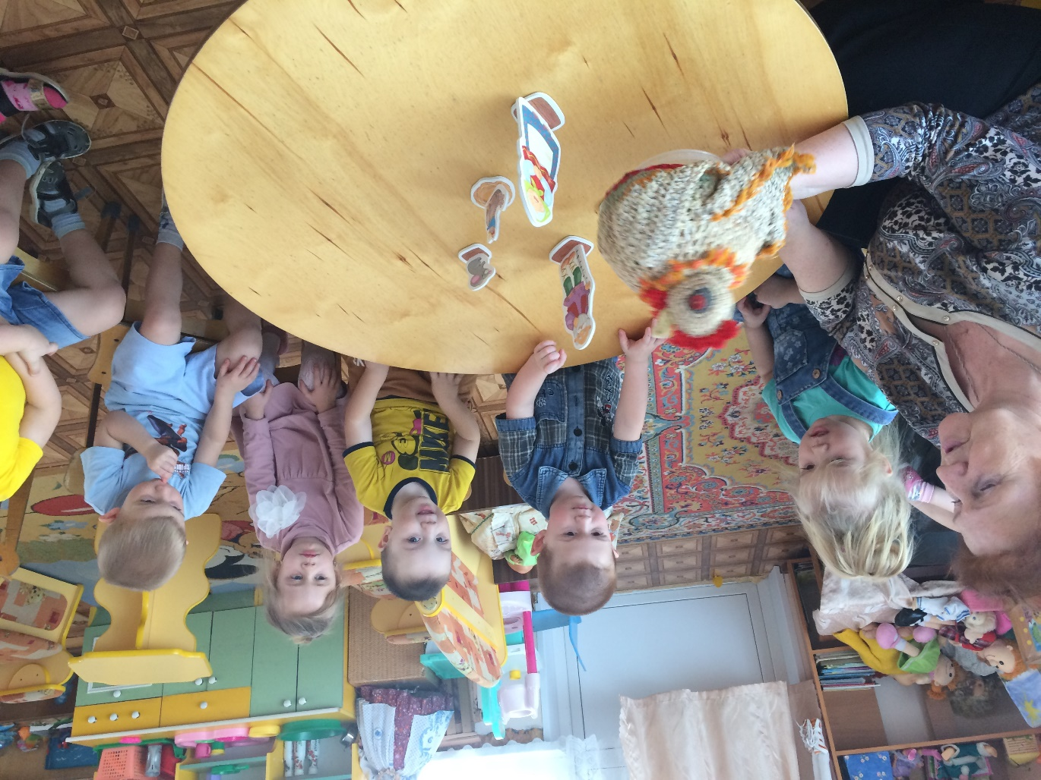
СКАЗКОТЕРАПИЯ

Slide 10
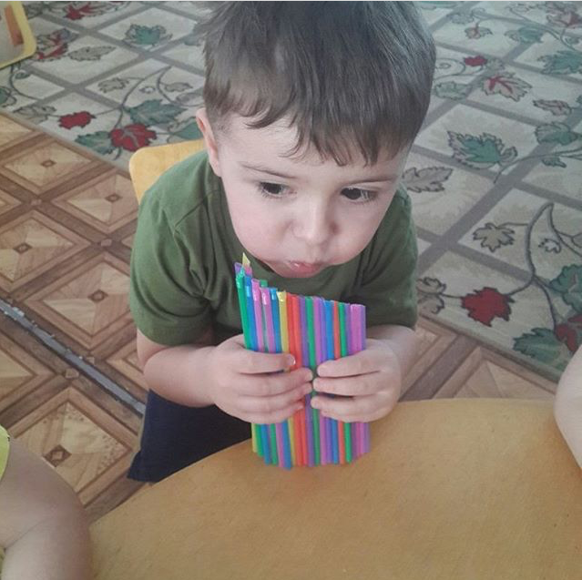
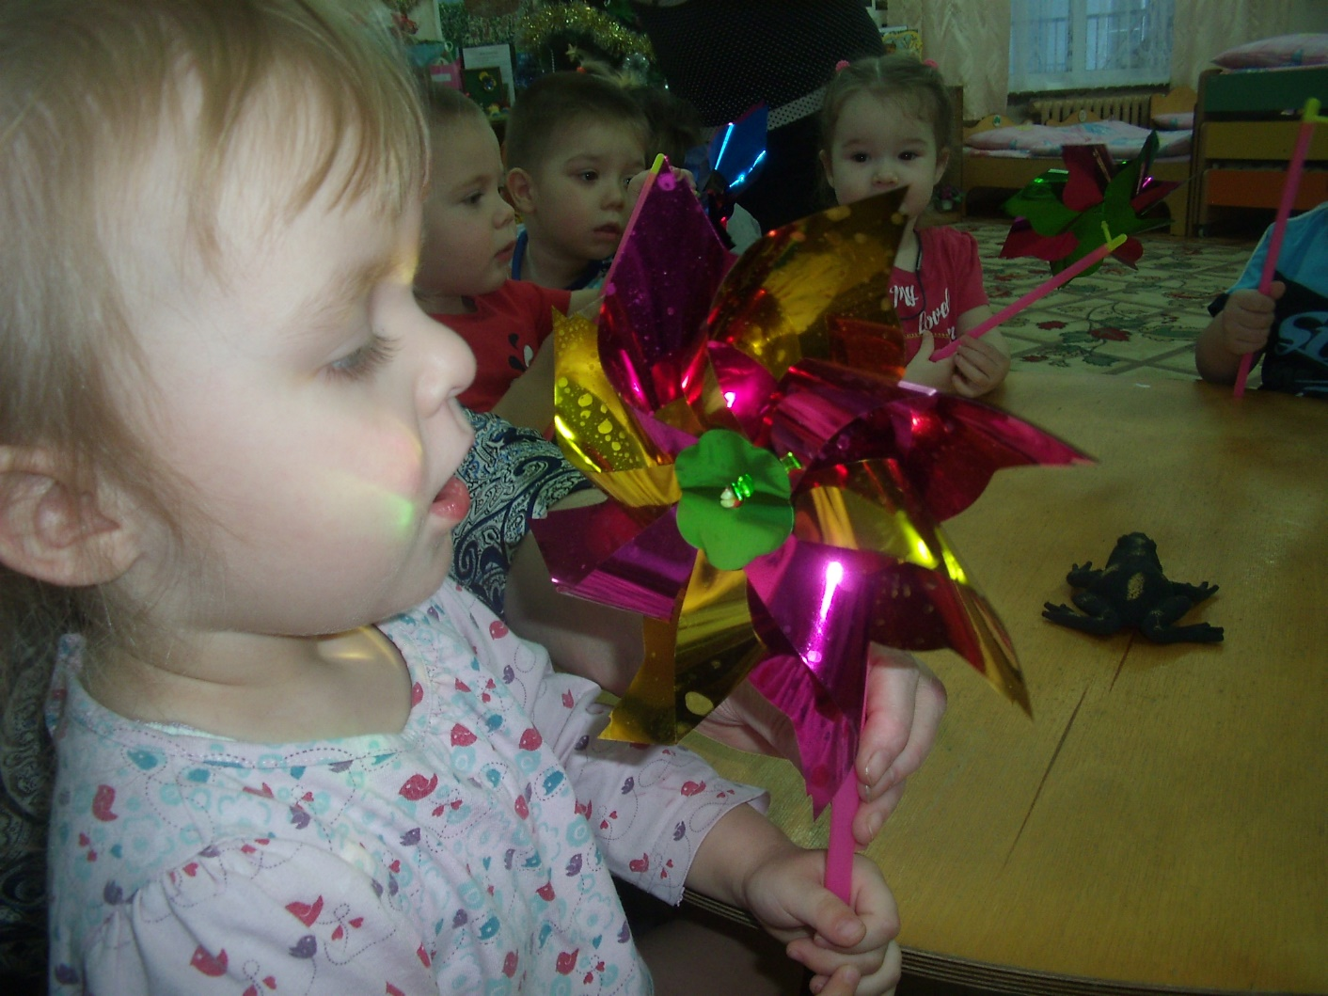
ДЫХАТЕЛЬНАЯ ГИМНАСТИКА

Slide 11
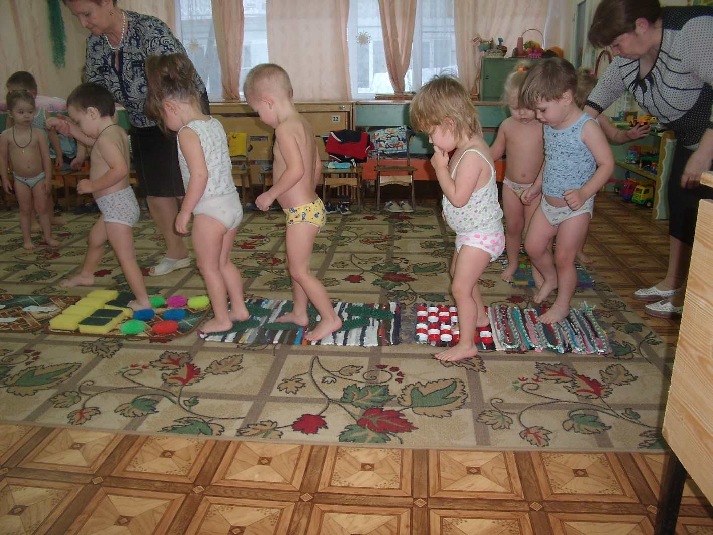
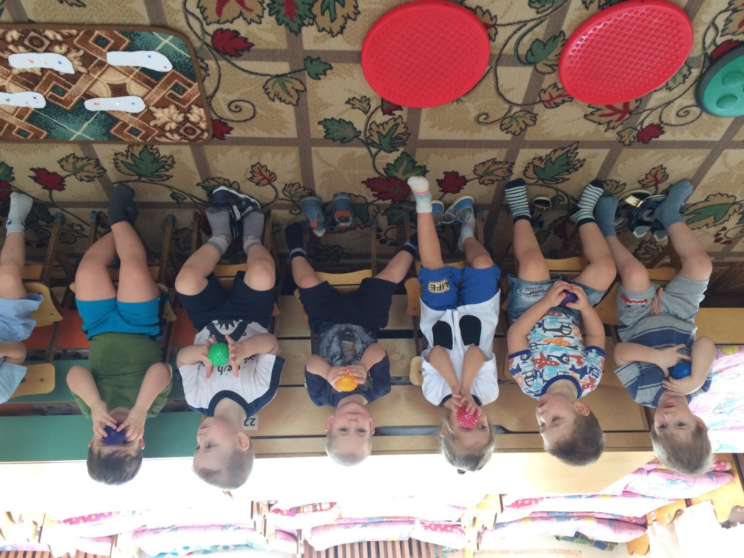
ГИМНАСТИКА ПРОБУЖДЕНИЯ

Slide 12
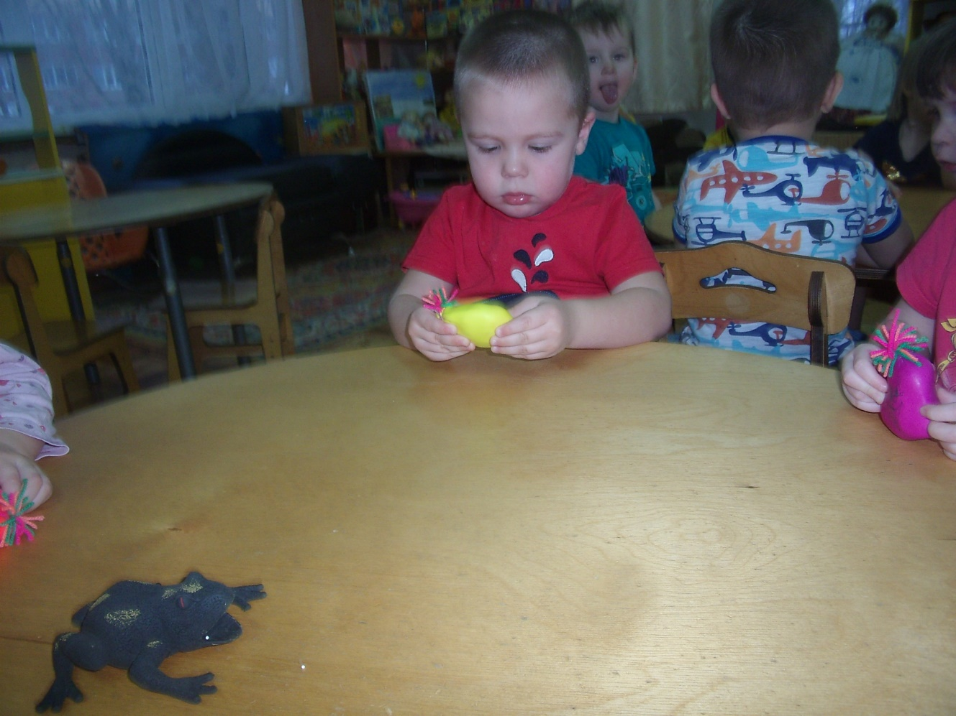
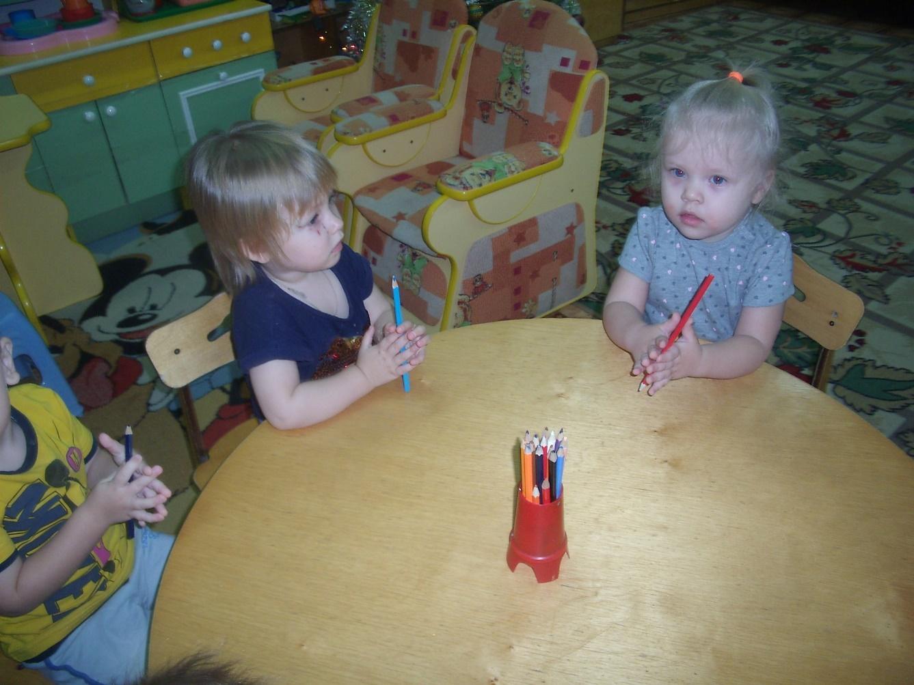
ПАЛЬЧИКОВАЯ ГИМНАСТИКА

Slide 13
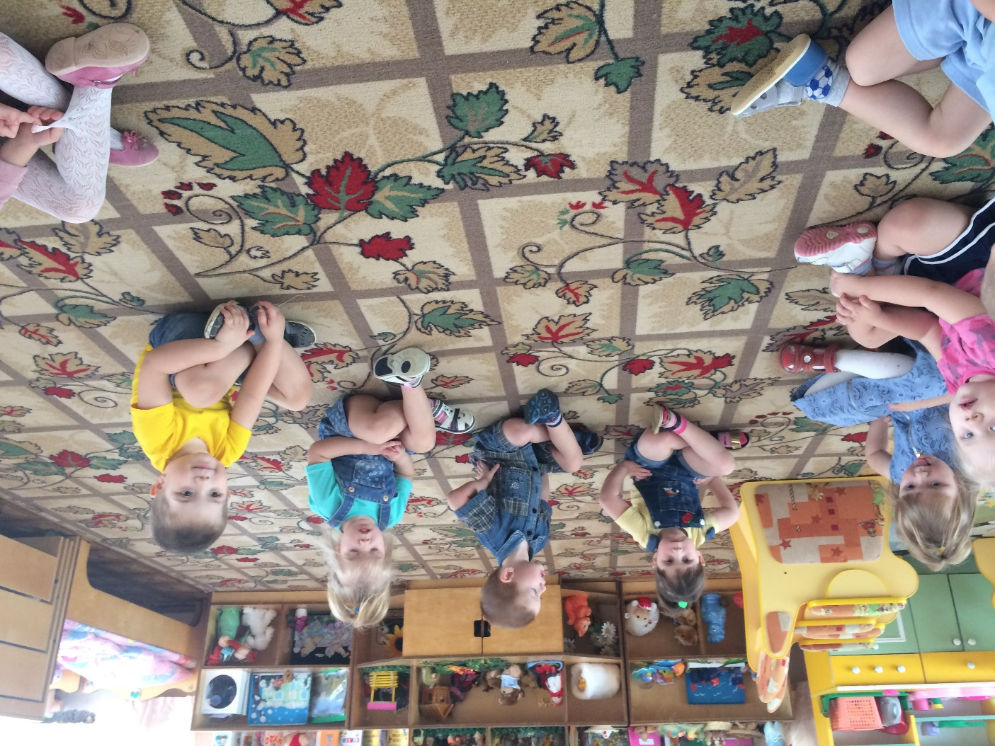
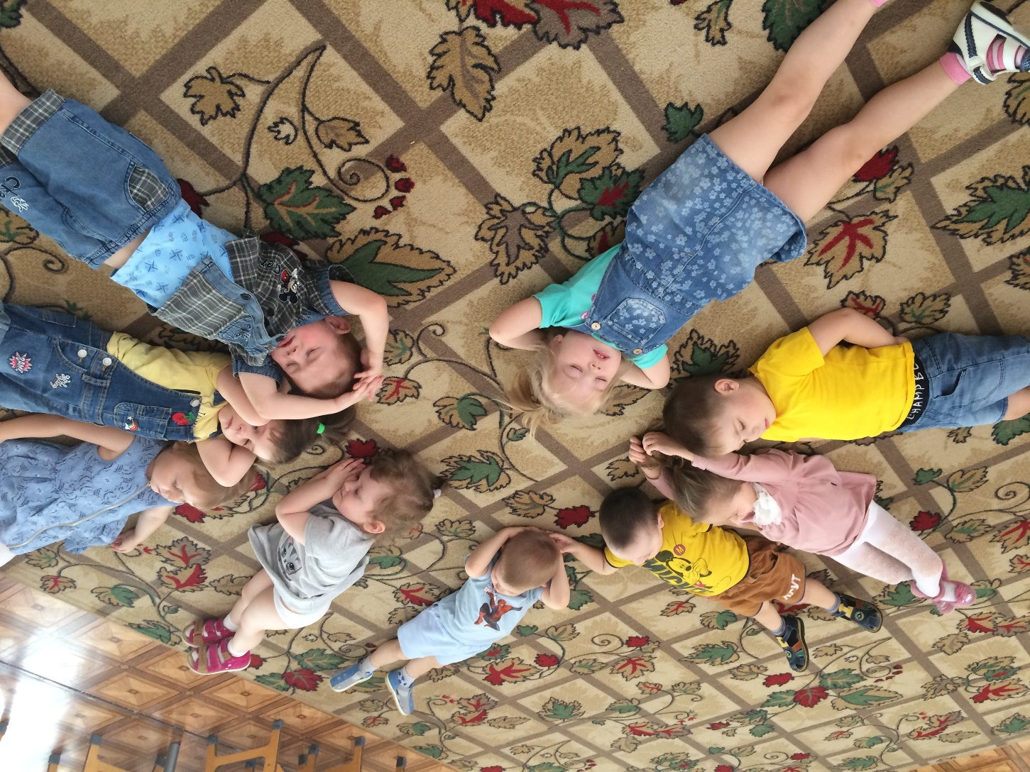
РЕЛАКСАЦИЯ

Slide 14
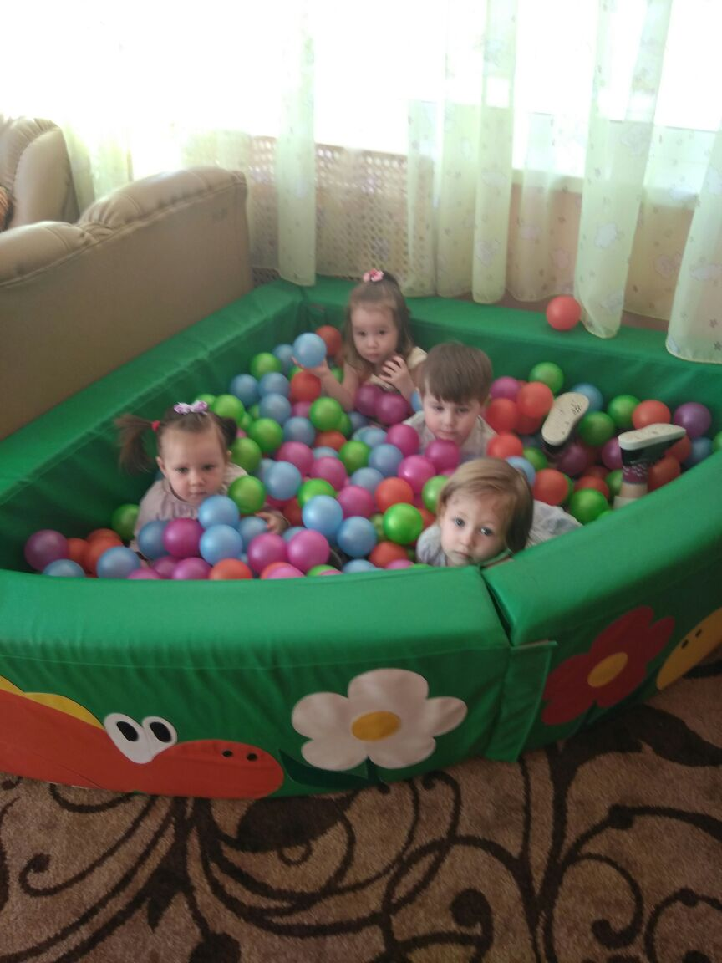
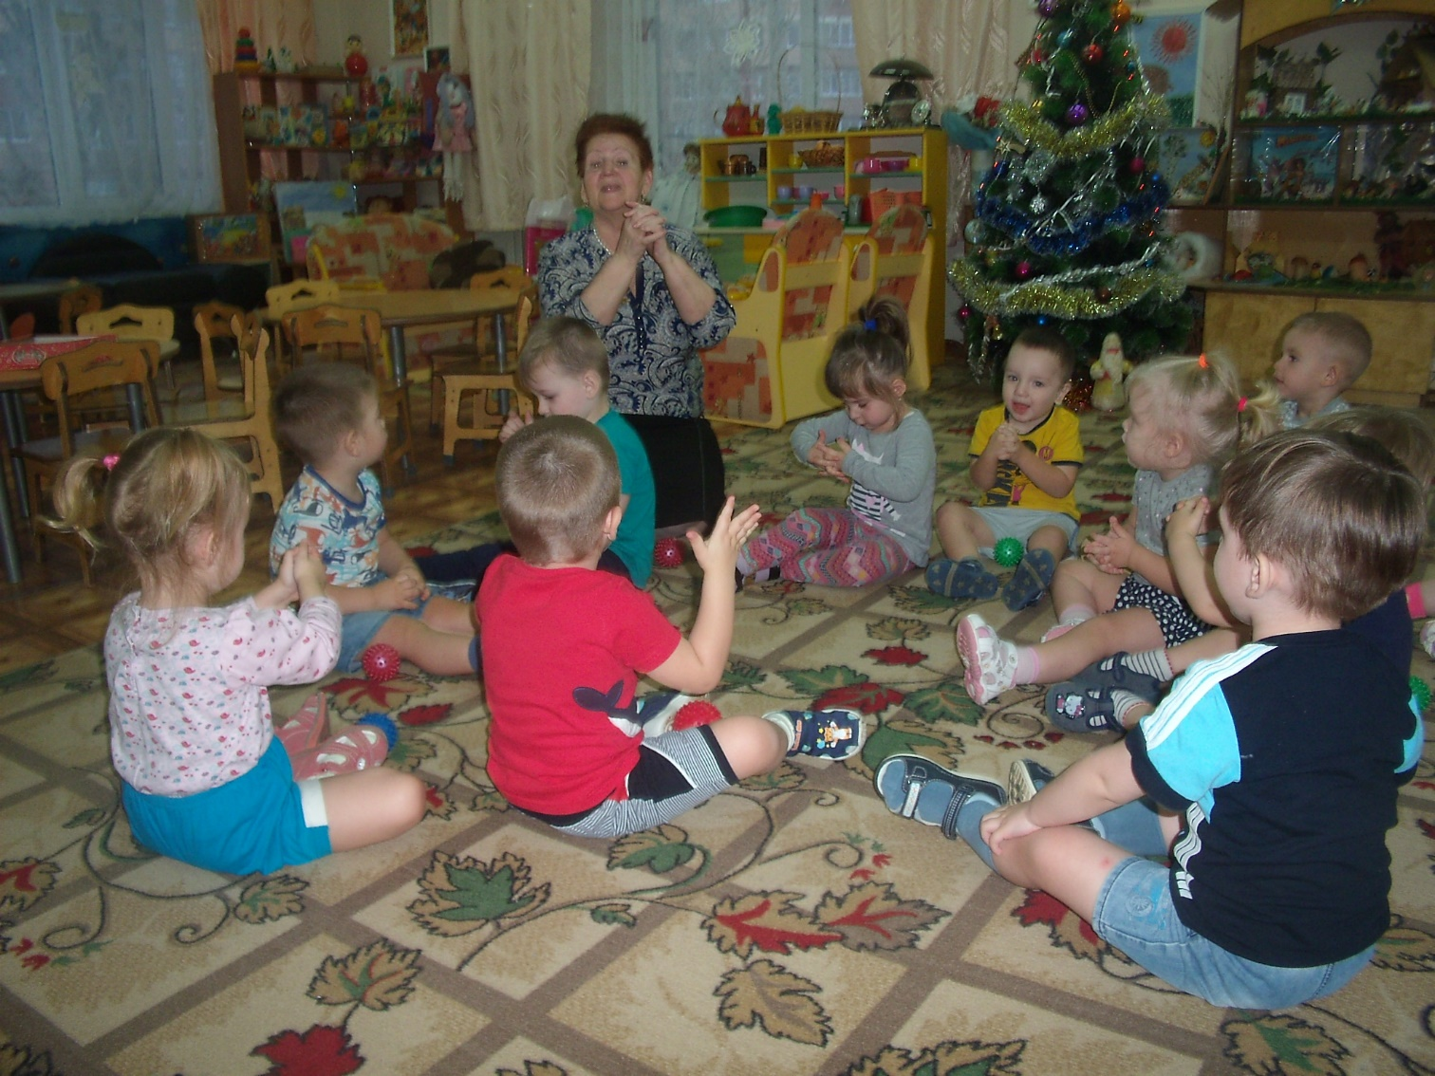
ДИНАМИЧЕСКИЕ ПАУЗЫ

Slide 15
Литература
1.«Программа воспитания и обучения в детском саду» (под ред. М.А.Васильевой)
2. И.А. Фомина «Физкультурные занятия и спортивные игры»
3. Р.Х. Яковлева «Комплекс упражнений для профилактики плоскостопия»
4. Т.С. Овчинникова, А.А. Потапчук. Двигательный игротренинг для дошкольников»
5. П.А. Павлова, И.В. Горбунова. Расти здоровыи, малыш! Программа оздоровления детей раннего возраста

Slide 16
СПАСИБО ЗА ВНИМАНИЕ

